Slide 1

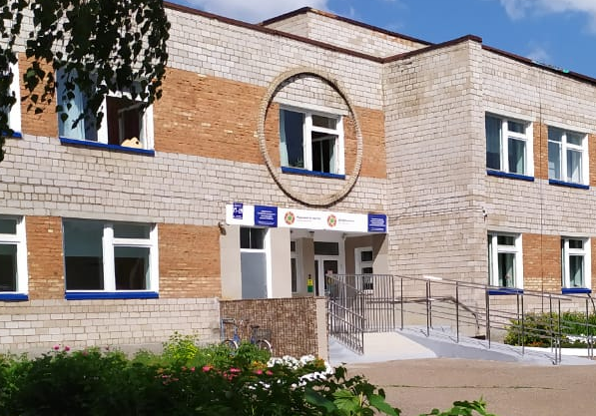
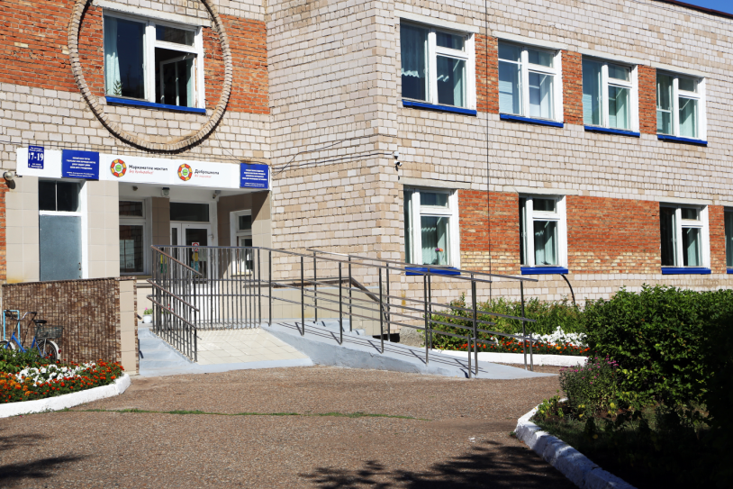
Государственное бюджетное общеобразовательное учреждение Белебеевская коррекционная школа
для слабовидящих обучающихся
Субъект Российской Федерации -
Республика Башкортостан
Категория обучающихся -
слабовидящие обучающиеся
Номинация: «Лучший кабинет для коррекционно - развивающих занятий»
(кабинет педагога - психолога)
Сайт учреждения: https://ds-37-yagodka.nubex.ru/

Slide 2
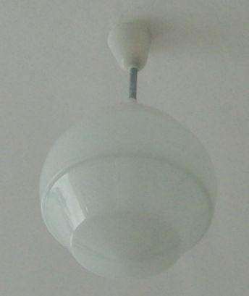
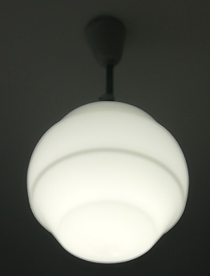
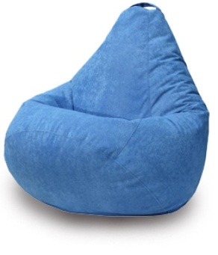
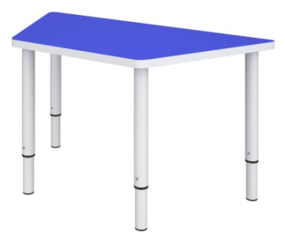
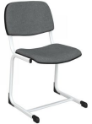
Дизайн-проект кабинета психолога
Цветовые решения, используемые материалы
Светильники: округлой формы белого цвета, закрытые, лампы – светодиодные
Стены: штукатурка, покраска RAL 7035 белый цвет
Потолок: штукатурка, покраска RAL 7035 в белый цвет
Пол: линолеум противопожарный; коричневого цвета
Шторы: рулонные, светло-серого цвета
Цветовое решение кабинета: за счет использования цветового акцента, сочетание столов голубого и бежевого оттенков, стул мягкий и два кресла-груши – голубого цвета

Slide 3
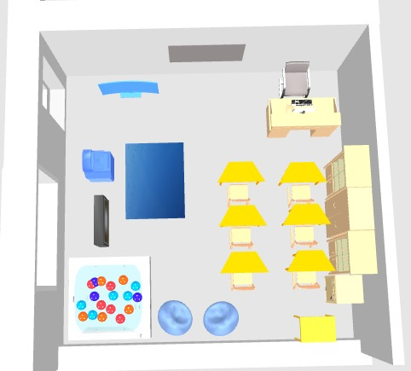
Дизайн-проект кабинета психолога

Slide 4
Дизайн-проект кабинета психолога
При планировании дизайн-проекта кабинета психолога учитывались следующие принципы оснащения и зонирования:
-трансформируемая среда (зона коррекционно-развивающих занятий) оснащена мебелью для проведения индивидуальной, групповой диагностики и коррекционно – развивающих занятий; системой хранения для учебных и дидактических пособий, интерактивным развивающим столом, развивающим набором психолога «Семь модулей»;
зона преподавателя (в рабочей зоне установлен мультимедийный интерактивный коррекционный стол педагога-психолога с интерактивными программами и автоматизированное рабочее место (интерактивная доска с УКФ проектором, две колонки, ноутбук со специализированным программным обеспечением для педагога-психолога);
- эргономичные удобные системы хранения: в основном закрытые шкафы, открытые полки шкафов использованы в небольшом количестве для интересного демонстрационного материала;
организация сенсомоторной зоны:
зона игровой (сенсорной) терапии оснащена сухим бассейном с шариками и подсветкой, акустической панелью, двухсторонним тактильным стендом, интерактивным полом Magium, звездной нитью, настенным панно «Магические нити»;
зона релаксации и снятия психоэмоционального напряжения оборудована сухим душем, мягкими бескаркасными креслами в форме груши, обладающими свойством «эффекта памяти», за счёт чего полностью подстраиваются под анатомические особенности тела любого человека, принимая его форму для достижения релаксации и максимального комфорта.

Slide 5
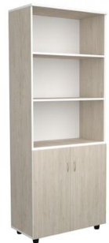
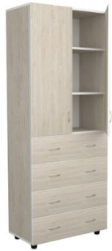

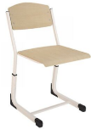

Дизайн-проект кабинета психолога
Мебель
Система хранения (шкафы): цвет «Светлый ясень» натурального светлого оттенка, в основном закрытые
Кресла-груши мягкие
Стулья: ученические регулируемые по высоте,
стул для педагога голубого цвета, мягкий
Столы: модульные, регулируемые по высоте, одноместные

Slide 6
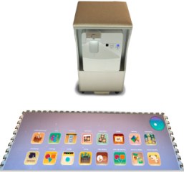
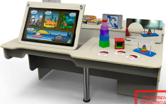
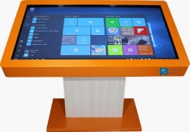
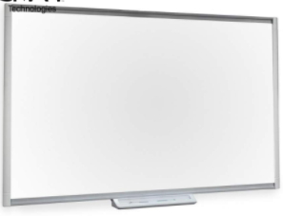
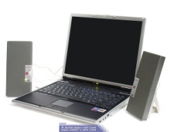
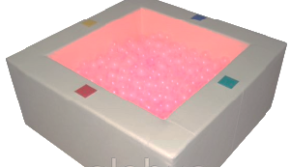
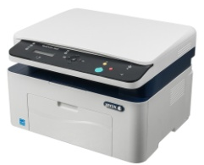
Дизайн-проект кабинета психолога
Интерактивное оборудование
Интерактивный мобильный пол
Мультимедийный интерактивный коррекционный стол педагога-психолога
Интерактивный развивающий стол
Автоматизированное рабочее место (интерактивная доска с УКФ проектором, две колонки, ноутбук с программным обеспечением для психолога
Сухой бассейн с шариками и подсветкой

Slide 7
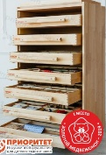
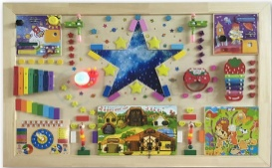
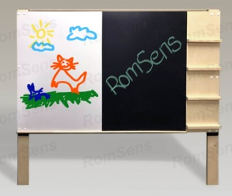
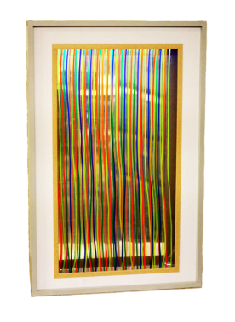
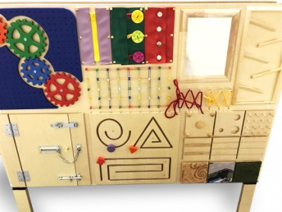
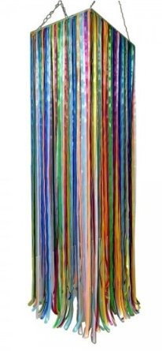
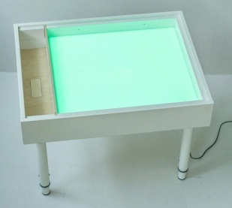
Дизайн-проект кабинета психолога
Развивающее оборудование
Развивающий набор психолога «Семь модулей»
Акустическая тактильная панель
Двухсторонний тактильный стенд
Настенное панно «Магические нити»
Студия песочной анимации
«Сухой дождь»

Slide 8
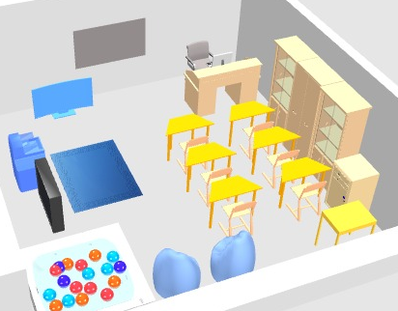
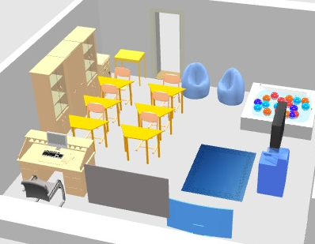
Эскизное решение пространства кабинета психолога

Slide 9
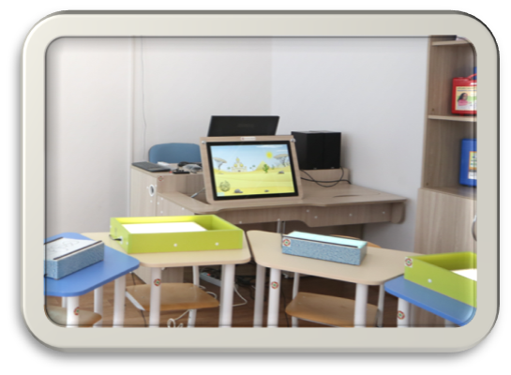
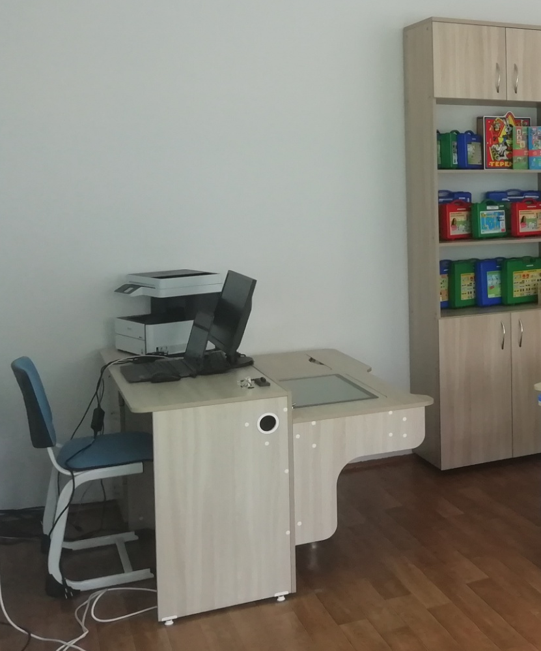
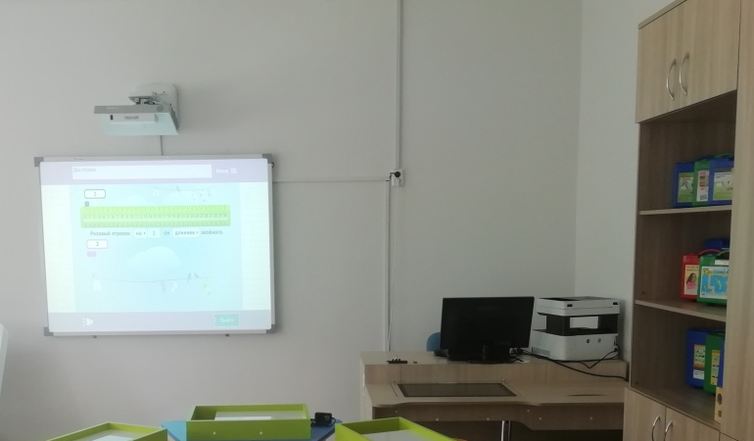
Рабочая зона педагога- психолога

Slide 10
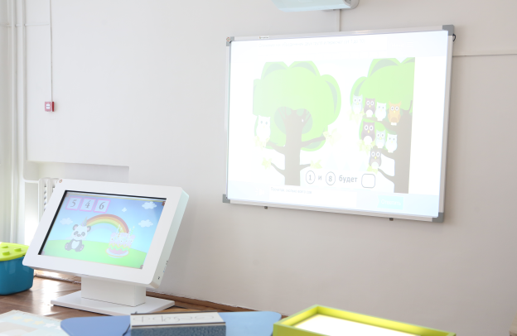
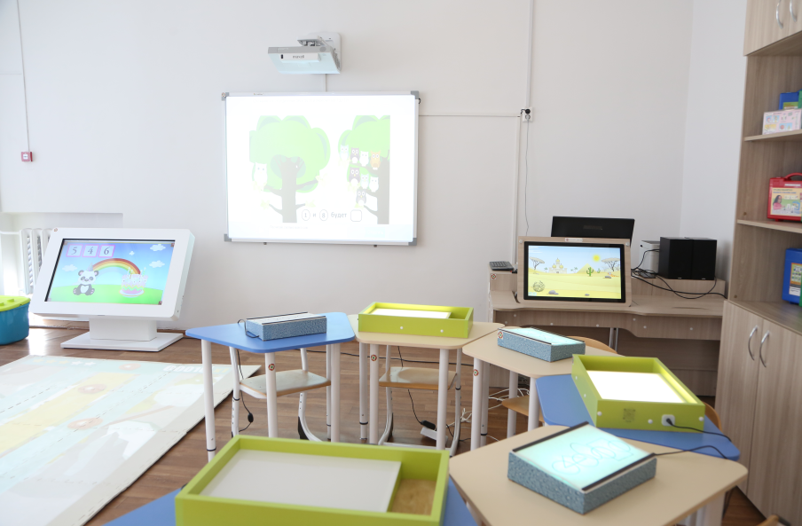
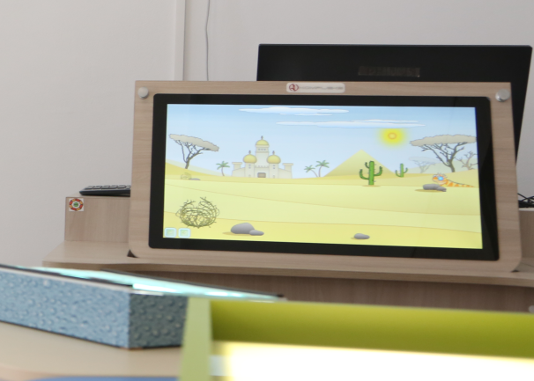
Зона коррекционно – развивающих занятий

Slide 11
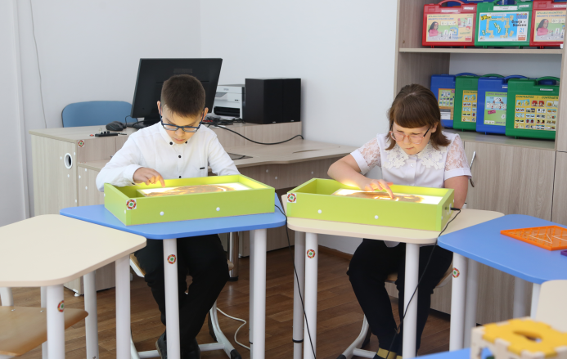
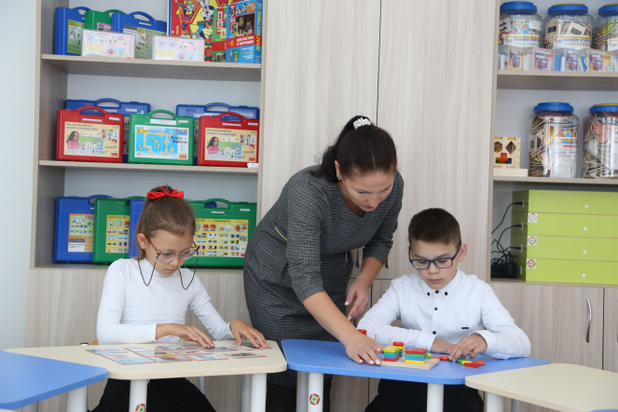
Зона коррекционно – развивающих занятий

Slide 12
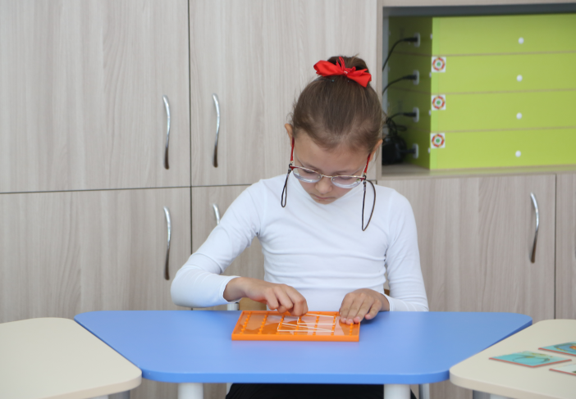
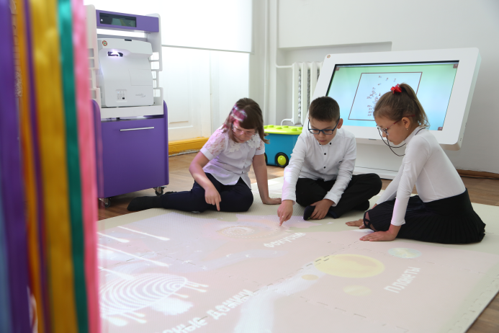
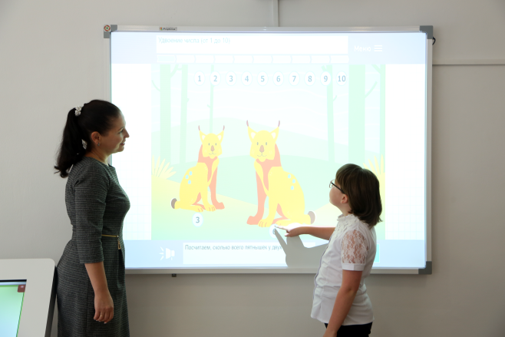
Зона коррекционно – развивающих занятий

Slide 13
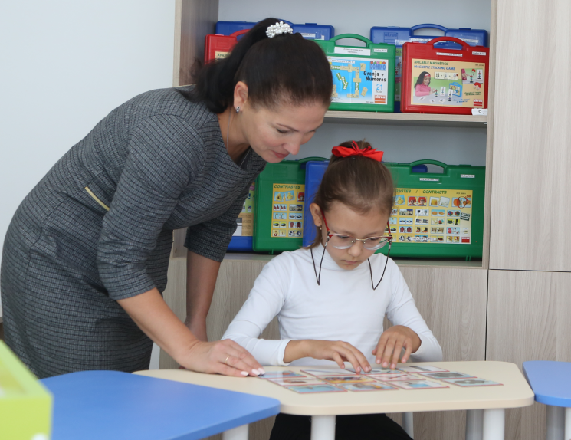
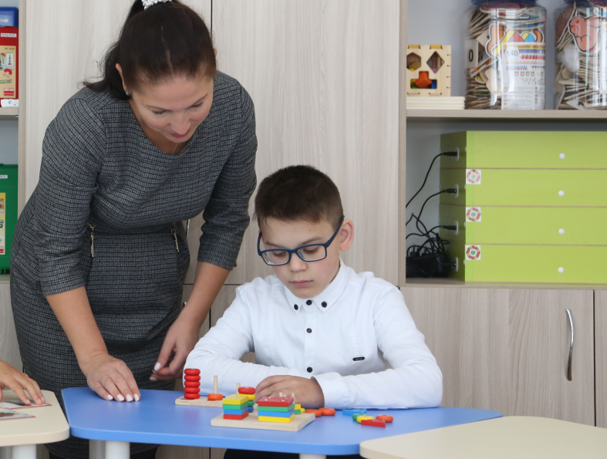
Диагностическая зона

Slide 14
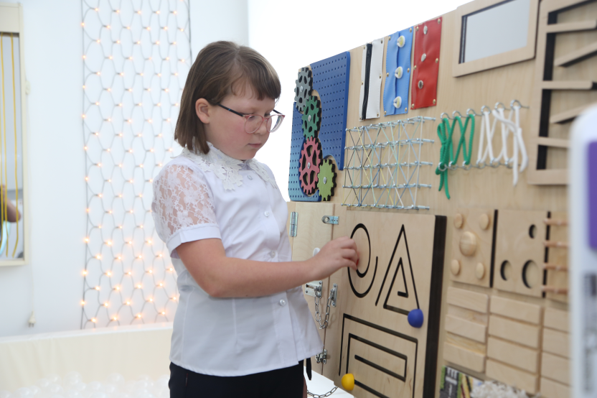
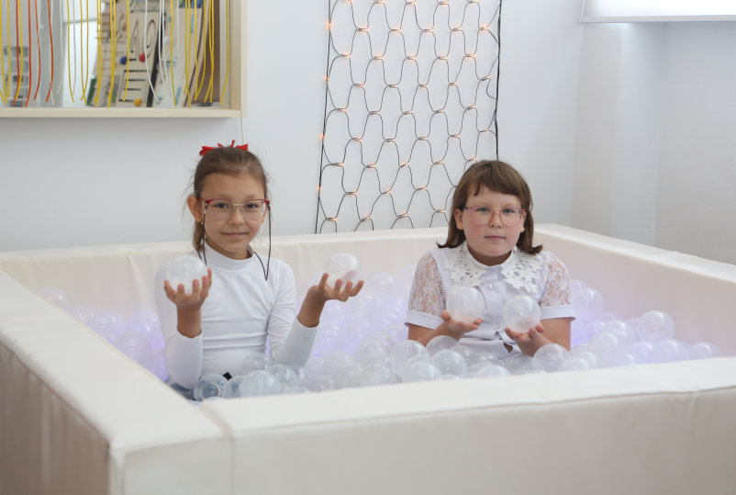
Сенсомоторная зона условно зонирована:
зона игровой (сенсорной) терапии

Slide 15
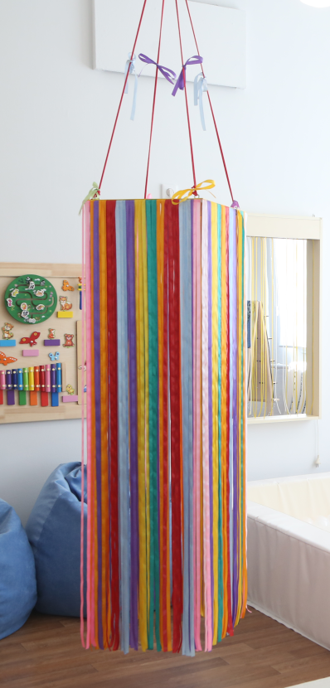
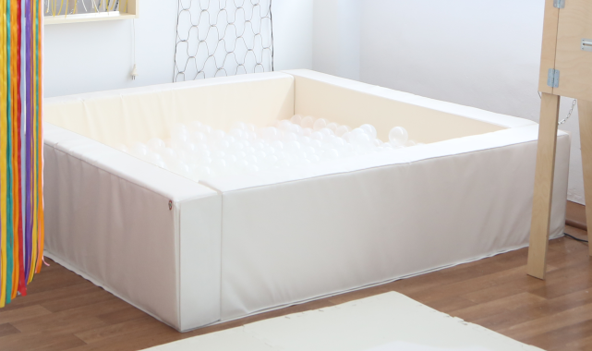
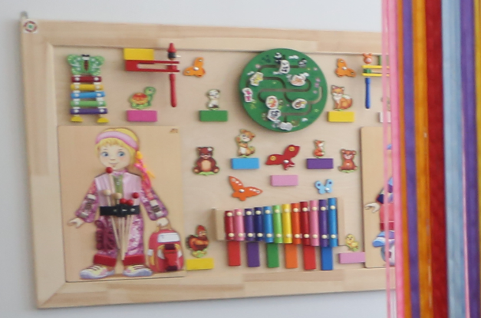
Зона игровой (сенсорной) терапии

Slide 16
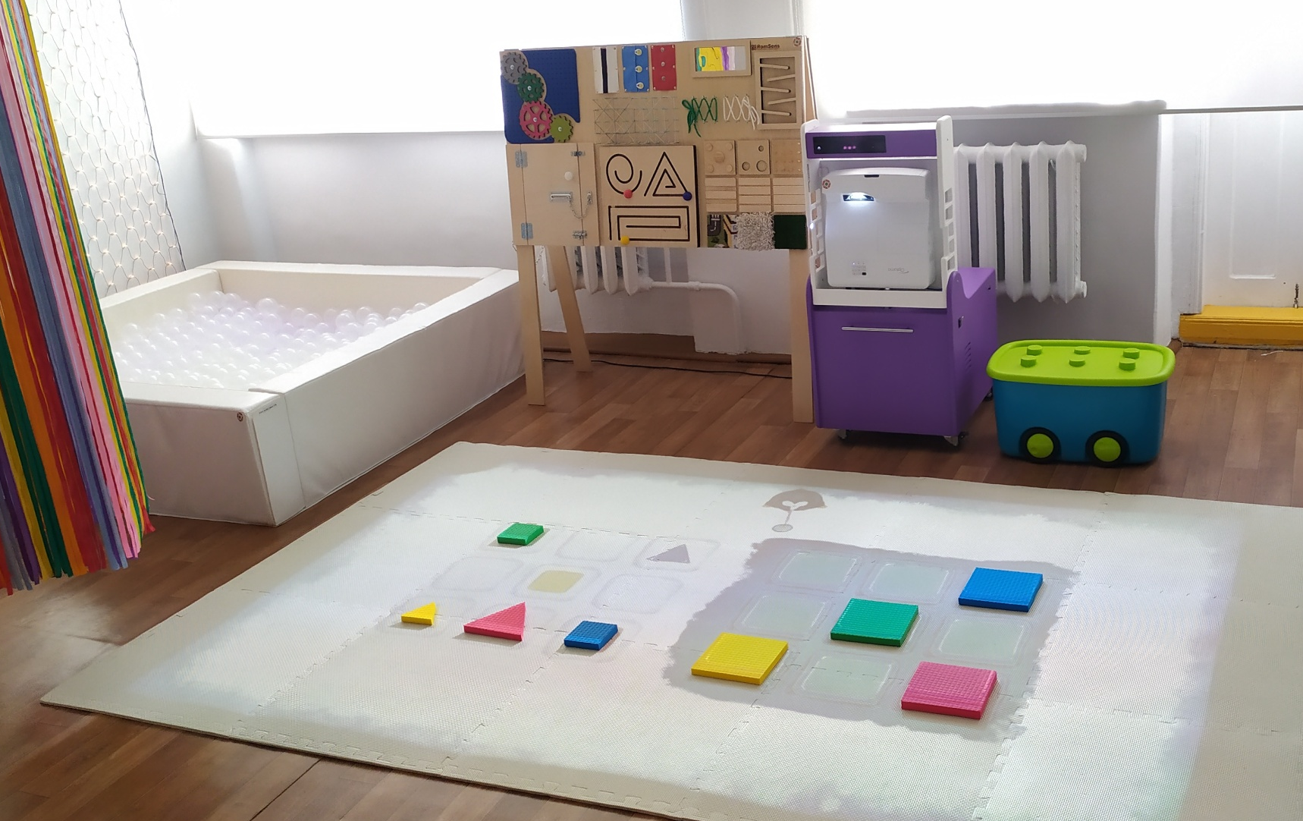
Зона игровой (сенсорной) терапии

Slide 17
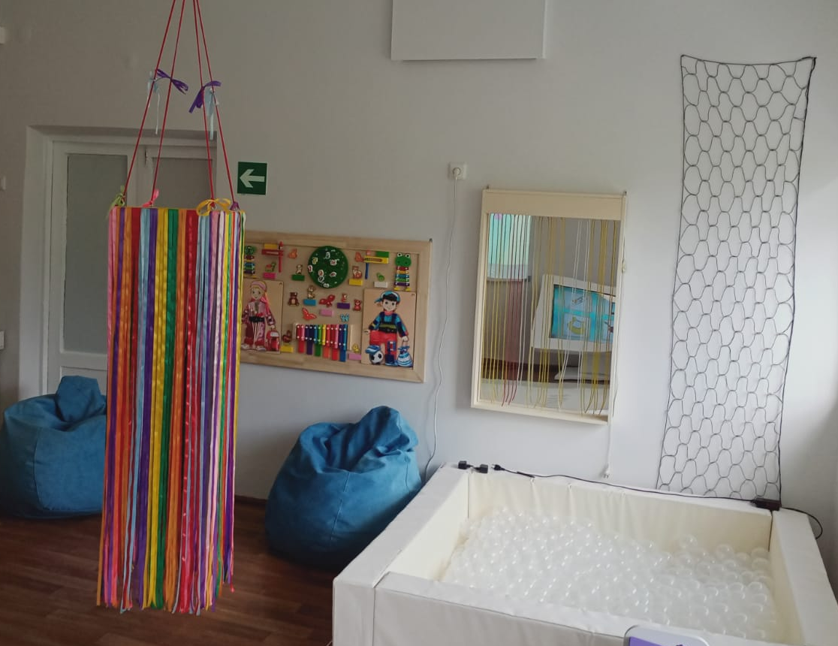
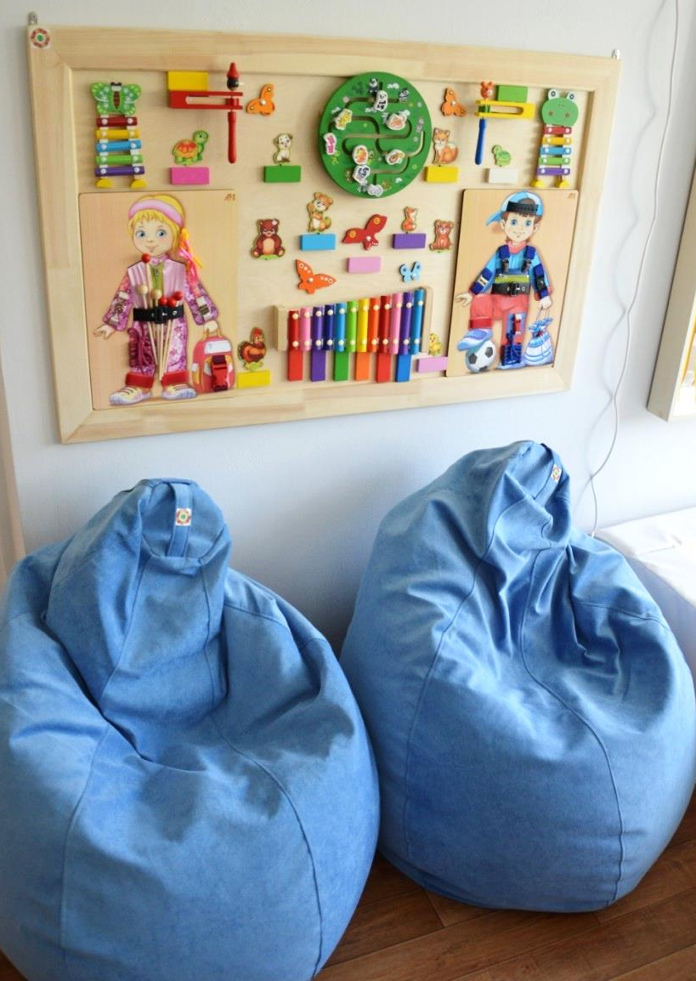
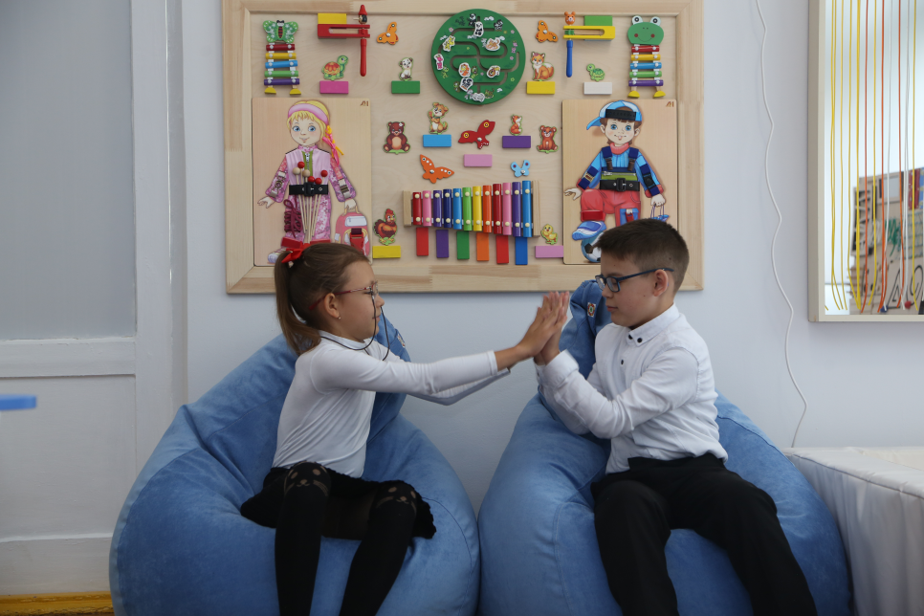
Сенсомоторная зона условно зонирована:
зона релаксации и снятия психоэмоционального напряжения

Slide 18
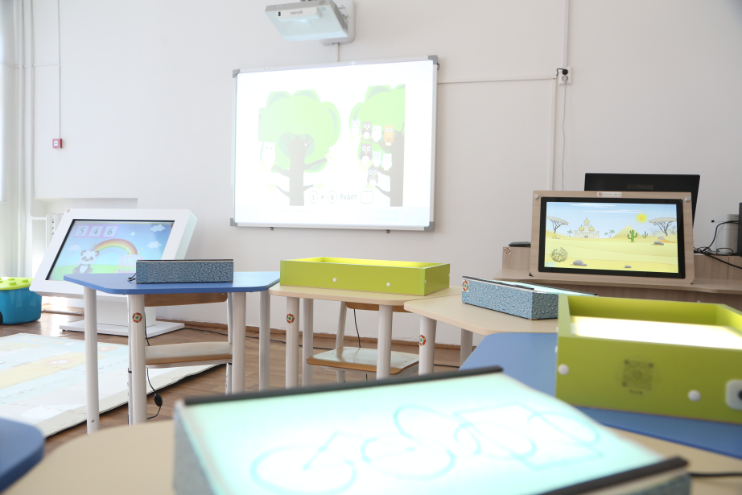

В обновленном кабинете педагога-психолога функциональные зоны мобильны, безопасны, экологичны, могут трансформироваться. Нестандартное решение созданного развивающего и обучающего пространства позитивно отражается на результатах коррекционной работы

Slide 19



Положительный эффект благоустройства кабинета педагога – психолога заключается в том, что дети с желанием и радостью стремятся на занятия в новый кабинет

Slide 20


Созданная в кабинете психолога развивающая среда доступна, безбарьерна, функциональна и комфорта для детей

Slide 21

Наши двери всегда открыты для Вас

